Slide 1
Название
презентации

Slide 5
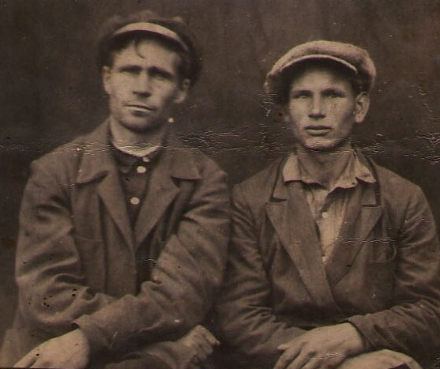

Slide 7
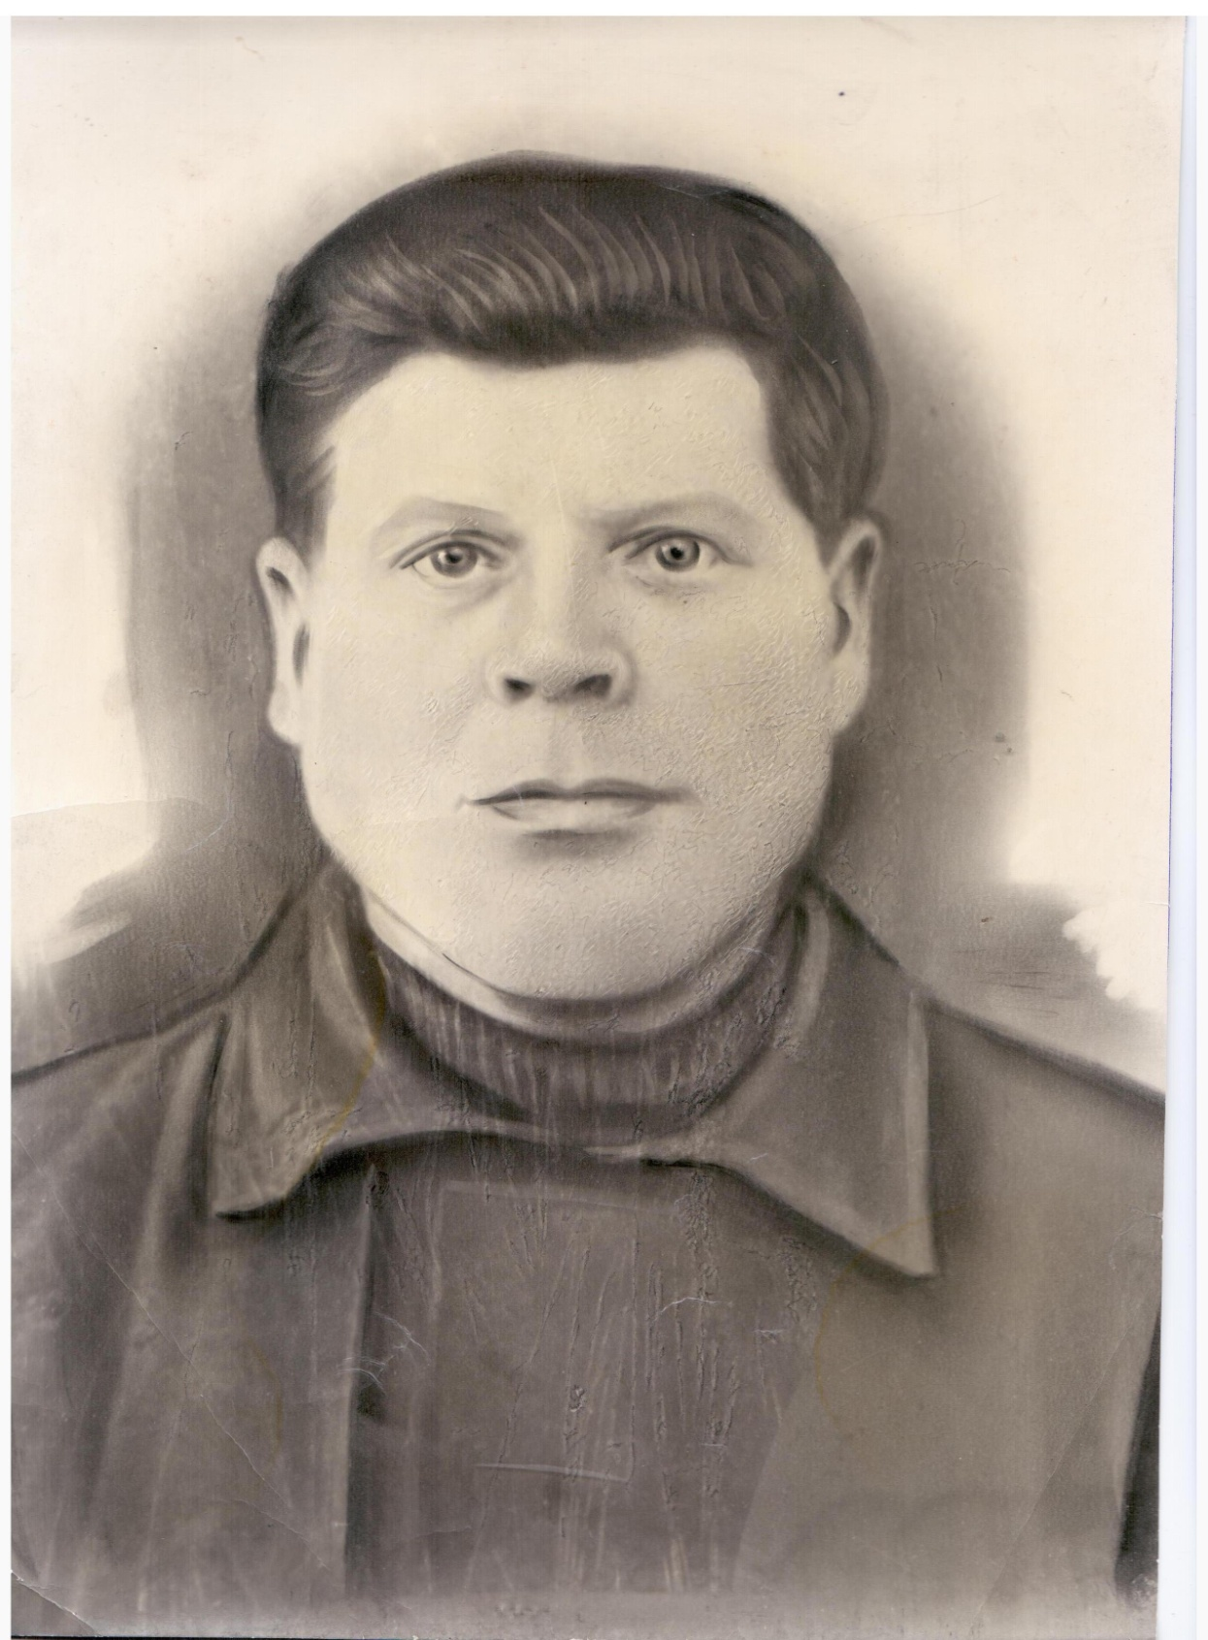

Slide 8
Акельев Мартын Васильевич
Старожук Григорий Федорович
Худяков Илья Гурьянович

Slide 10
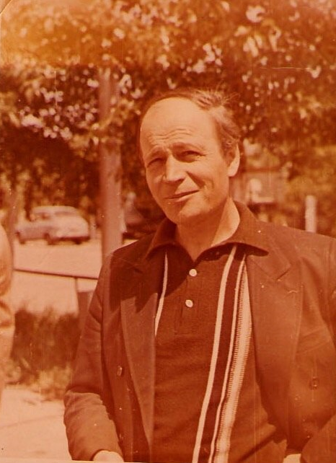

Slide 11
Старожук Петр
Ветрова Валентина Никифоровна
Лисицин Виктор Фёдорович
Аквилева Людмила Владимировна
Зайцева Галина Федоровна
Зайцев Иван Степанович
Каримов Рашид Ахматович

Slide 12
Савченко Леонид Николаевич
Шнейдерман (Шименко) Нина Михайловна
Крючкова Зоя Павловна
Никифоров Петр Иванович
Вострикова Анна Мартыновна
Востриков Алексей Петрович
Прилепина Анна Васильевна

Slide 14
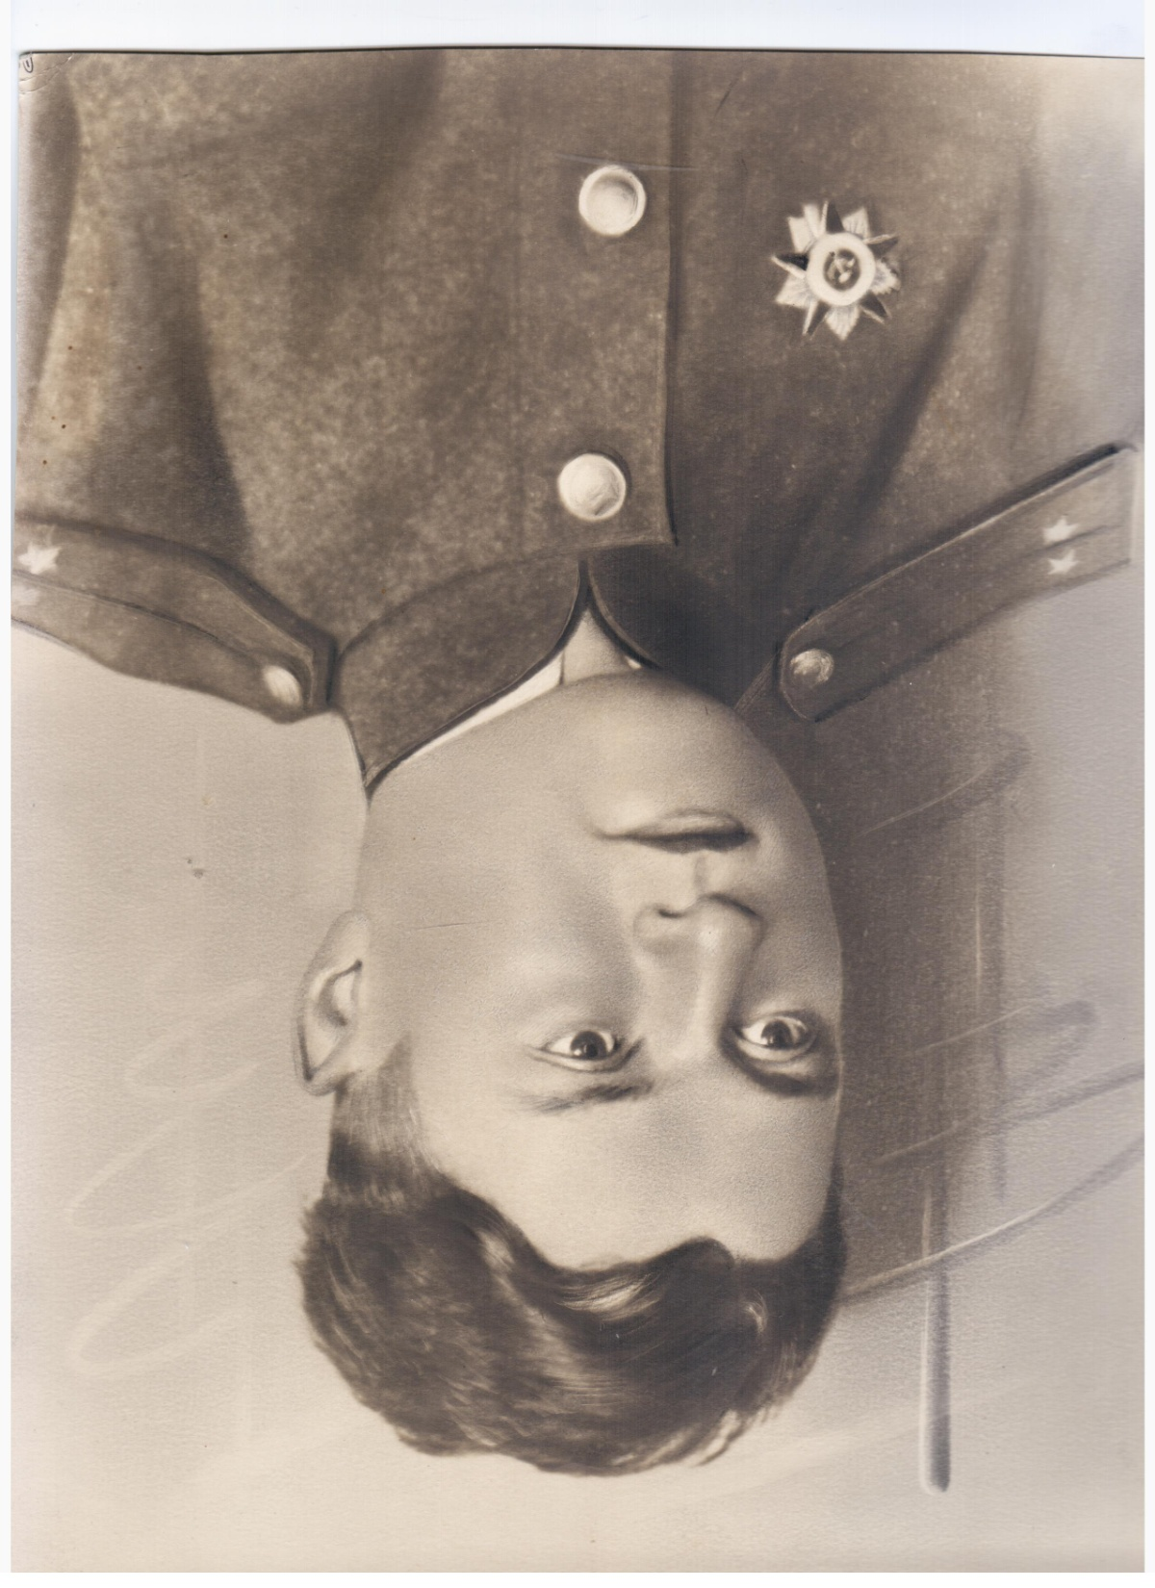

Slide 16
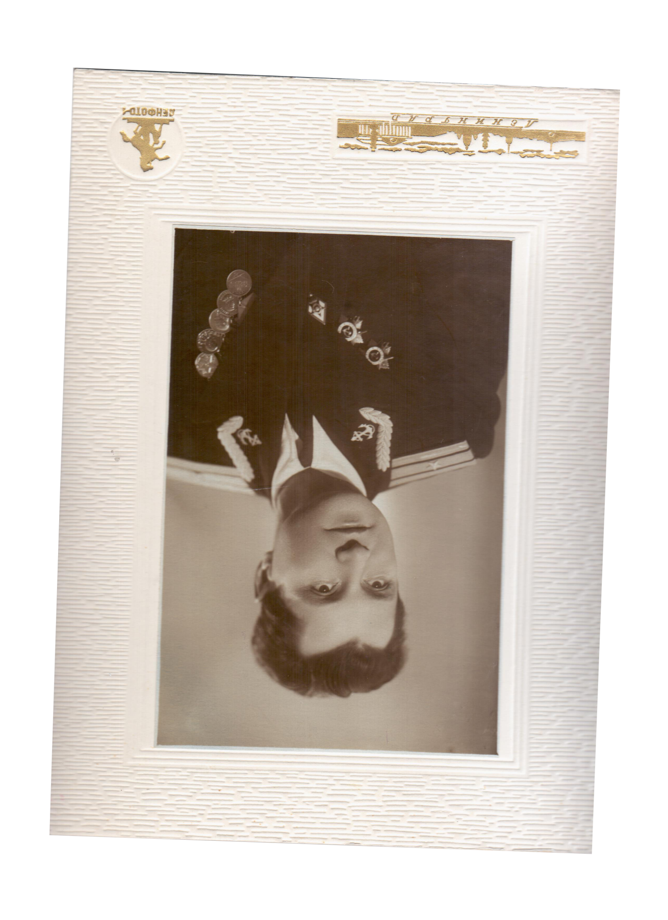

Slide 17
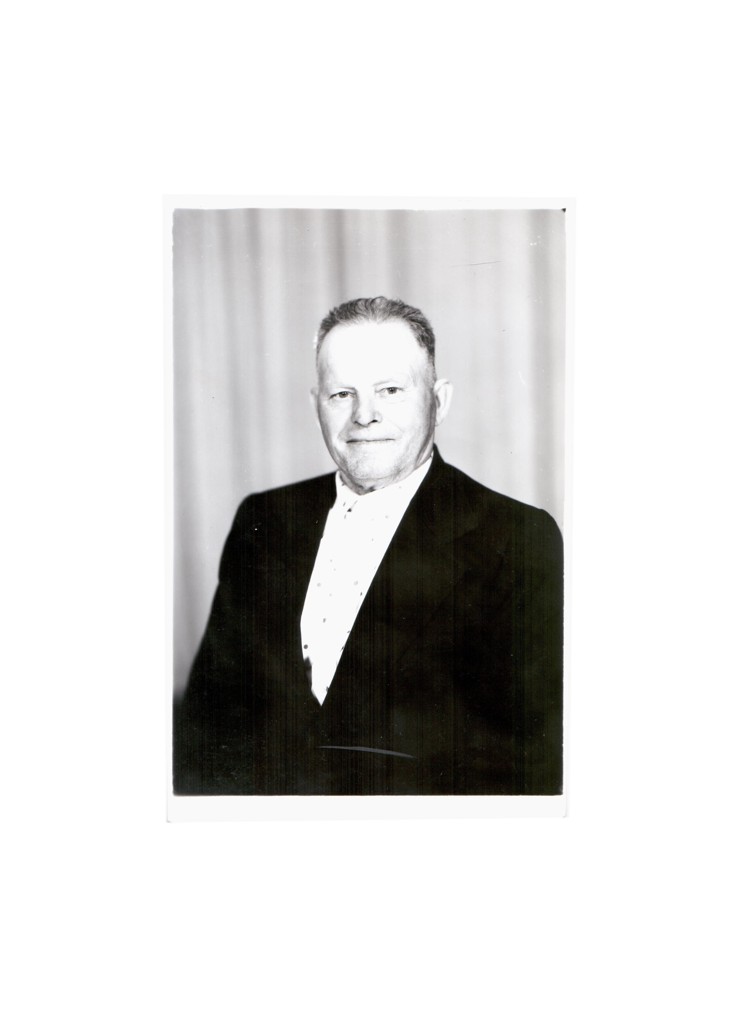

Slide 19
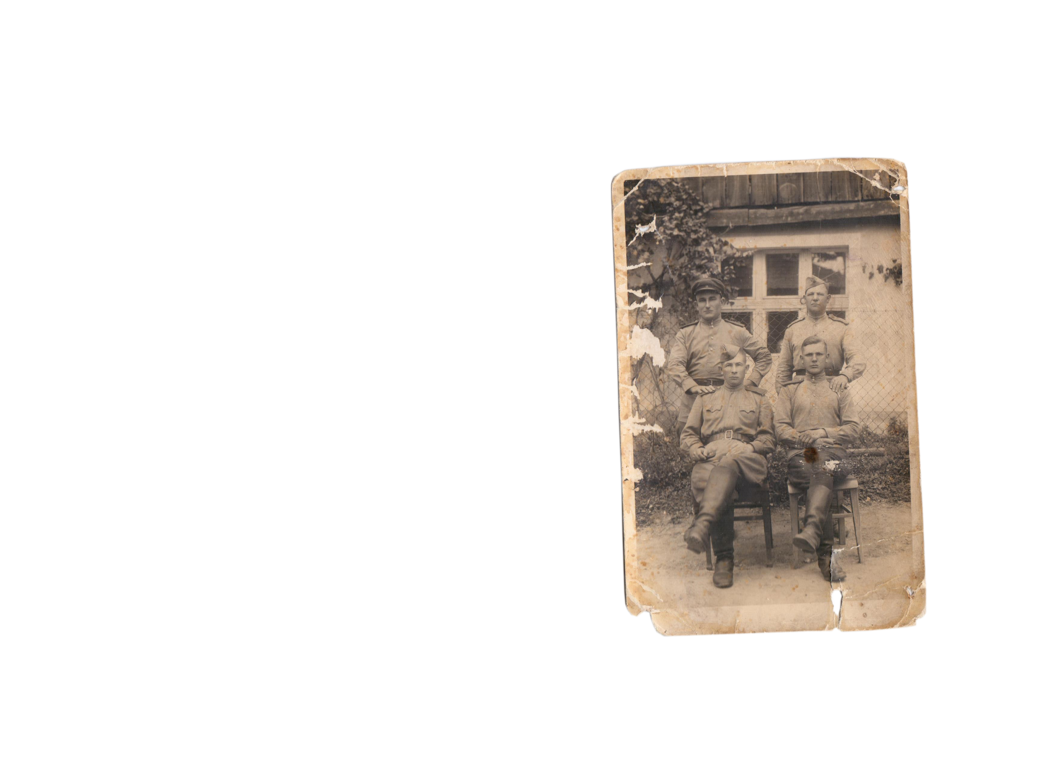

Slide 20
Востриков Василий Петрович
Редкокашин Павел Иванович
Бедарева Валентина Михайловна
Зайцева Мария Степановна
Елисеевой Евдокией Антоновной
Зайцев Степан Арсентьевич
Румянцева Анастасия

Slide 22
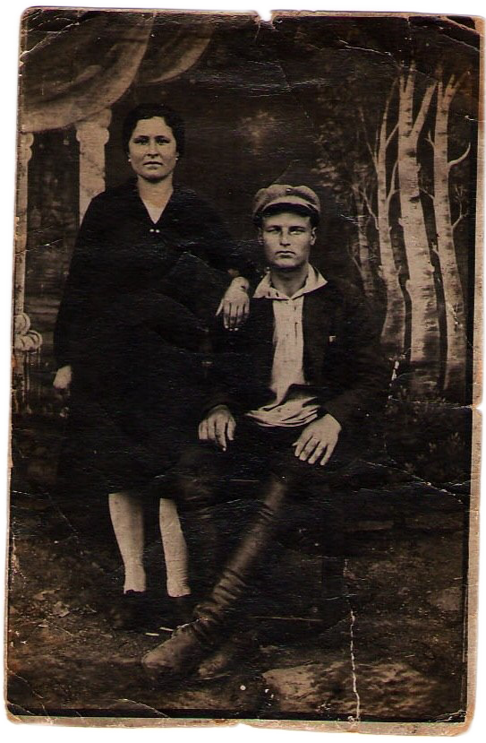

Slide 23
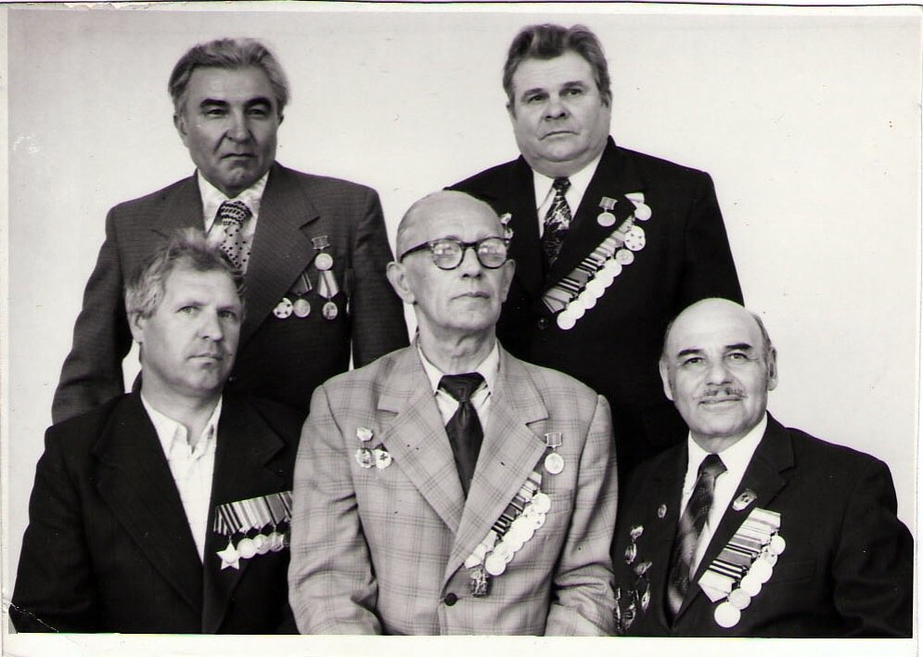

Slide 24
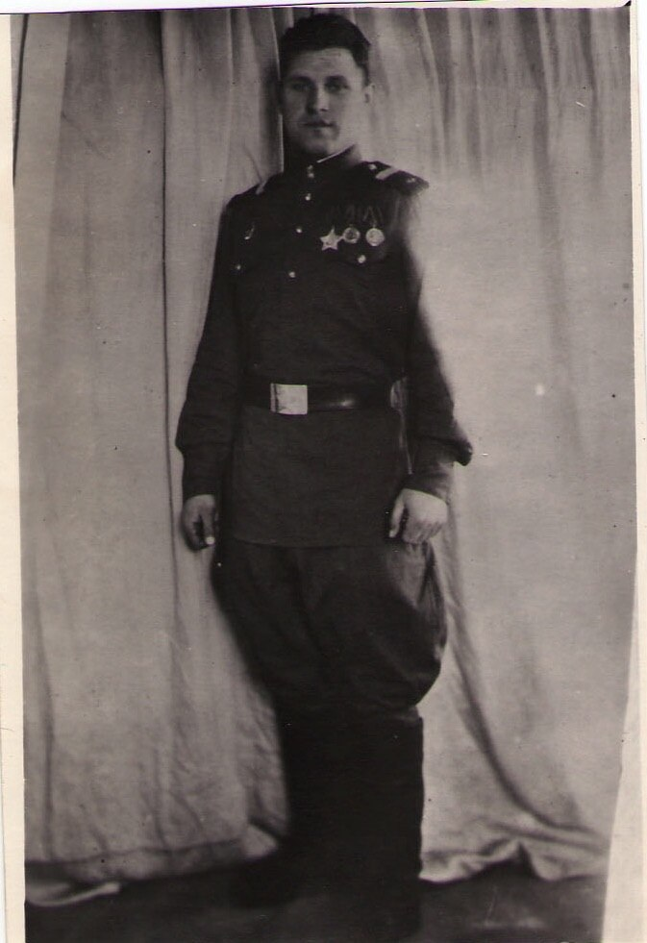

Slide 25
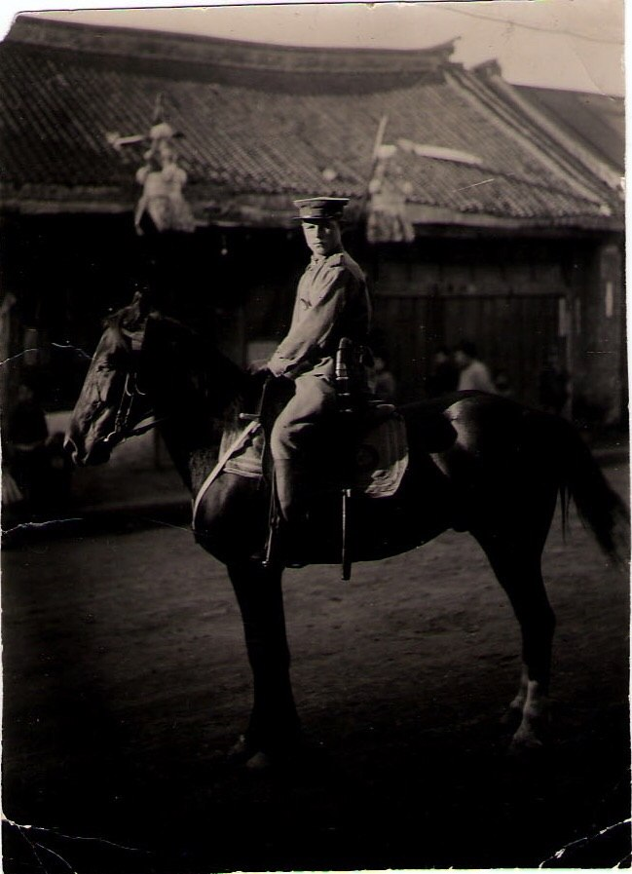

Slide 26
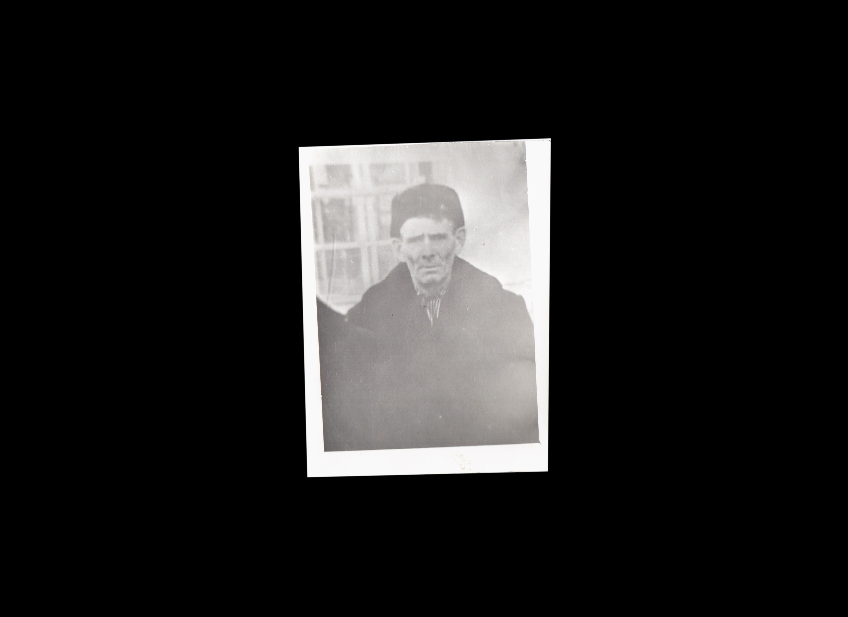

Slide 27
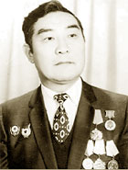

Slide 28
Картаев А.
Акимов Федор Васильевич
Востриков Петр Трофимович
Кулаков Павел Иванович
Прилепин Василий Сергеевич
Курбатова Александра Трофимовна
Бедарев Александр Васильевич
Никулин Иван Михайлович

